Slide 1

Пошук в глибину (DFS)

Slide 2
Дозволяє побудувати обхід орієнтованого або неорієнтованого графа, при якому відвідуються всі вершини, доступні з початкової вершини.
На відміну від пошуку в ширину:
Не потрібно постійно обробляти всі вершини графа – тільки прилеглі
Не знаходить найкоротшого шляху, але може знайти необхідний елемент у невідомому графі
Позначаючи число вершин як V, а ребер - як E, отримуємо, що час роботи - O(V + E).

Slide 3
Алгоритм
Піти в якусь суміжну вершину, що не відвідано раніше.
Запустити з цієї вершини алгоритм обходу в глибину
Повернутися в початкову вершину.
Повторити пункти 1-3 для всіх не відвіданих раніше суміжних вершин.

Slide 4
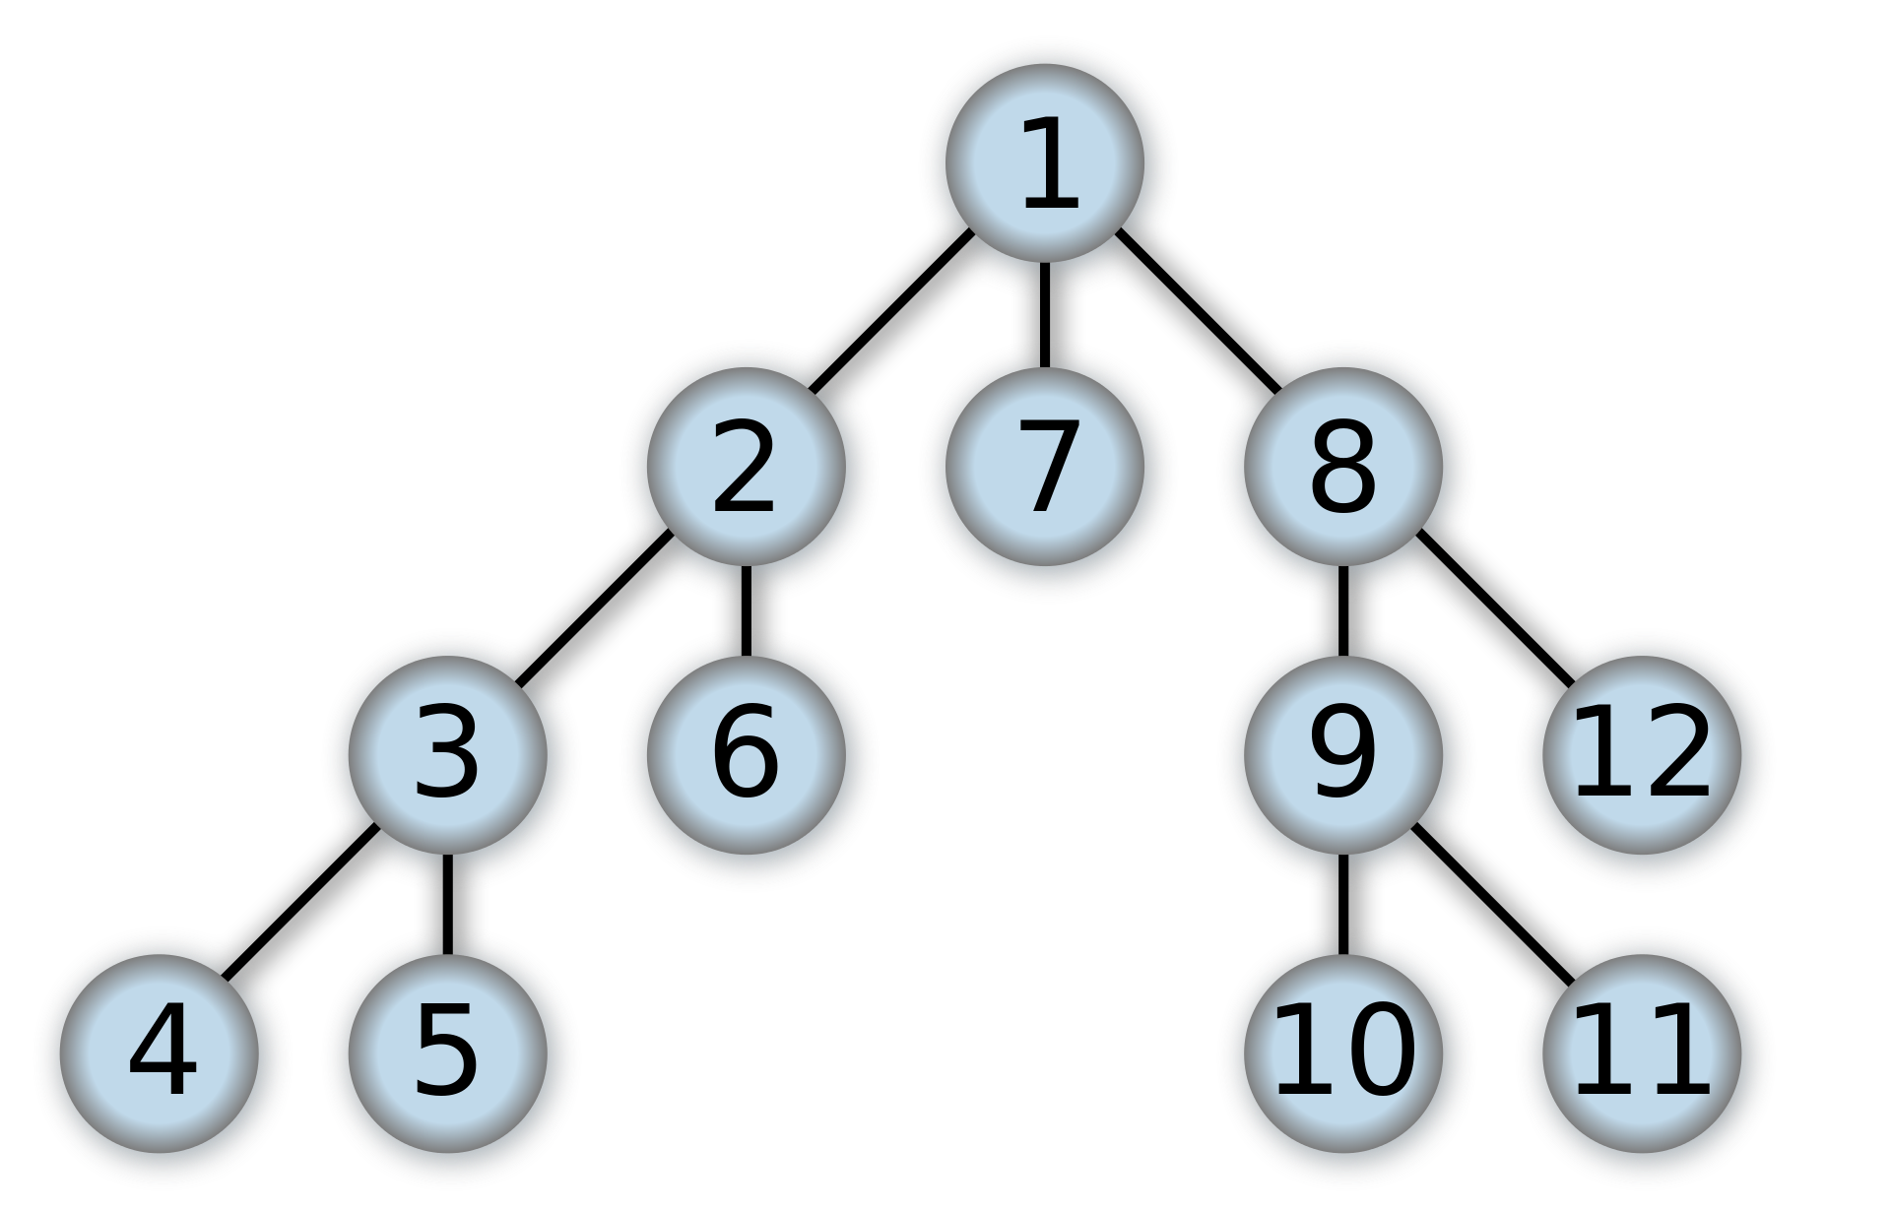
Не відвідано
Тут в даний момент
Відвідано

Slide 5
Не відвідано
Тут в даний момент
Відвідано

Slide 6
Не відвідано
Тут в даний момент
Відвідано

Slide 7
Не відвідано
Тут в даний момент
Відвідано

Slide 8
Не відвідано
Тут в даний момент
Відвідано

Slide 9
Не відвідано
Тут в даний момент
Відвідано

Slide 10
Не відвідано
Тут в даний момент
Відвідано

Slide 11
Не відвідано
Тут в даний момент
Відвідано

Slide 12
Не відвідано
Тут в даний момент
Відвідано

Slide 13
Не відвідано
Тут в даний момент
Відвідано

Slide 14
Не відвідано
Тут в даний момент
Відвідано

Slide 15
Не відвідано
Тут в даний момент
Відвідано

